Slide 1
Energiatakarékos megoldások
Készítette: Bálint Viktória 6.a
Felkészítő tanár: Dr. Endrészné Monori Gyöngyi
Iskola neve: Békéscsabai Kazinczy Ferenc Általános Iskola
Iskola címe: 5600 Békéscsaba Irányi utca 14.

Slide 2
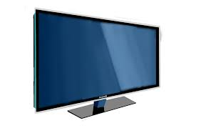
Energiatakarékos tv
A régi tv-k sok áramot fogyasztanak!
Ezért sok lehet a számlánk!!
A mai tv-k közül a legtöbb már energiatakarékos ezért jó ha lecseréljük a régit újra!!!
A tévéken van egy kis világító pont
amit ki lehet kapcsolni ezzel áramot megspórolni!

Slide 3
Fényár a lakásban!
Mondjunk le a folyamatos világításról. Mindig csak abban a helyiségben kapcsoljuk fel a villanyt, ahol éppen tartózkodunk. Használjunk energiatakarékos izzókat,így még több áramot takaríthatunk meg!!! ☺

Slide 4
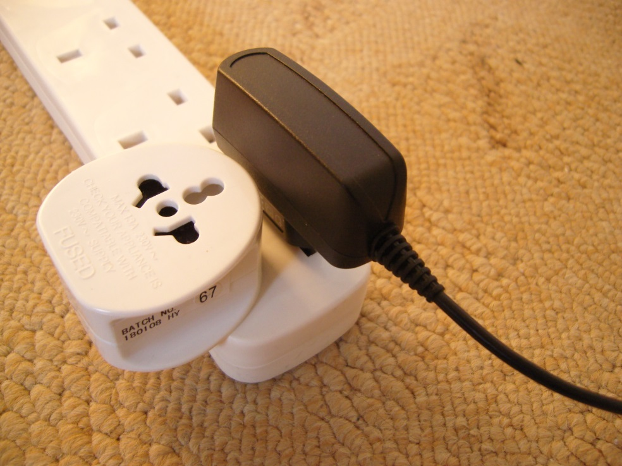
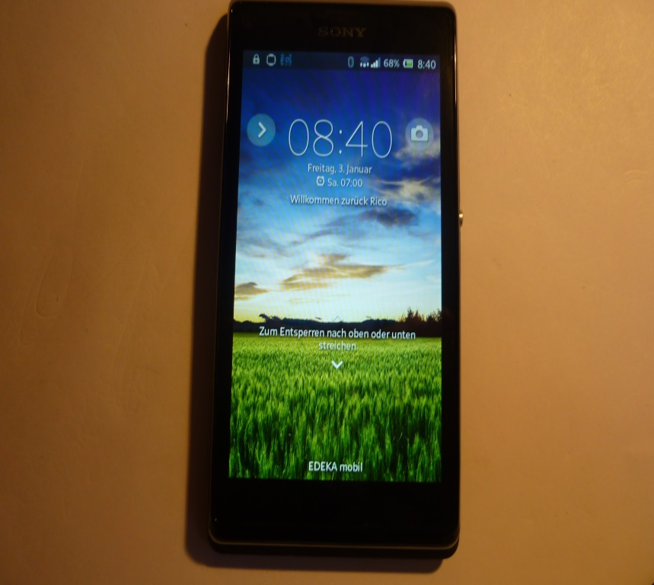
Az áramfogysztás !
Amikor feltöltöttük a telefont vagy bármilyen elektronikai eszközt, midig húzzuk ki a töltőt! Ha bedugva hagyjuk akkor akár több ezer wattnyi áramot is fogyaszthat!

Slide 5
Energiatakarékos elektronikai eszközök!
Új számítógép, telefon vagy laptop vásárlásakor figyeljünk arra, hogy energiagazdálkodási rendszerrel ellátott készüléket válasszunk! Az ilyen berendezéseknél csak azok a részek kapnak áramot, amelyek aktuálisan épp használatban vannak. A modern számítógépeken és laptopokon, telefonokon már van energiatakarékos üzemmód!

Slide 6
Minek a mikrohullámú sütő?
A mirelit élelmiszerek kiolvasztására használhatjuk a mikrohullámú sütőt, de ez nem energiatakarékos eljárás. Ehelyett sokkal okosabb, ha már előző nap kivesszük a fagyasztóból és a hűtőszekrényben hagyjuk kiolvadni az ételt, amire főzéskor majd szükségünk lesz.

Slide 7
Újratölthető elemek
Az újratölthető elemek szinte olyanok mint a többi, de ezeket nem kell eldobni. Ha kimerül pár elem, fogjuk a töltőt és beletesszük. Másnapra már olyanok lesznek mint az új elemek.
Pl. az Energizer elemek.

Slide 8
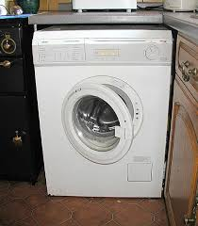
Mosás
Ha mosógéppel mosunk akkor még takarékosabb, mintha kézzel mosnánk a ruhákat. Mivel ha kézzel mossuk, sokkal több víz fogy, mintha a mosógép mosná ki.

Slide 9
Kérdések
1. Hogy spóroljunk a villanyszámlánkon?
A, Csak abban a helységben kapcsolunk villanyt ahol éppen tartózkodunk!
B, Amikor bemegyünk a szobába felkapcsoljuk a villanyt utána elmegyünk Pl: fürdeni és úgy hagyjuk majd lekapcsoljuk később!
C, Leülünk tanulni és minden villanyt felkapcsolunk!
Tovább a következő kérdésre:

Slide 10
2. Mit kell kikapcsolni a tv-n?
A, Beltérit.
B, Egy kis világító pontot.
C, DVD lejátszót.
3. Miért kell kihúzni a töltőt az adapterből?
A, Azért mert zavar.
B, Azért, hogy ne fogyasszon áramot.
4. Melyik féle mosással energiatakarékosabb a mosás?
A, Kézzel.
B, Mosógéppel.

Slide 11
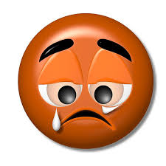
Máskor figyelj jobban!
Vissza az 1. kérdésre:
Tovább a 2. kérdésre:

Slide 12
Máskor figyelj oda!
Vissza az 2. kérdésre:
Tovább a 3. kérdésre:

Slide 13
Ügyes vagy!!

Slide 14
Gratulálok ügyes voltál!

Slide 15
Források:
https://www.flickr.com/photos/ltinner/362904346
https://commons.wikimedia.org/wiki/File:SmilePulento.jpg
https://www.flickr.com/photos/sean-b/245744537
https://pixabay.com/hu/mikrohull%C3%A1m%C3%BA-s%C3%BCt%C5%91-heater-f%C5%B1t%C3%A9s-29798/
https://de.wikipedia.org/wiki/Mignon_(Batterie)
https://www.flickr.com/photos/ltinner/362904162
A többi fényképet én készítettem.

